Slide 1
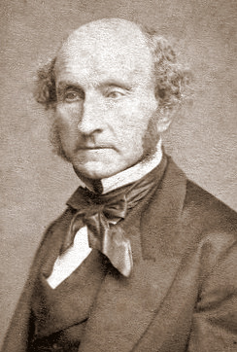
Classe 9: John Stuart Mill (1806-1873)

Slide 2
Mill
Vita
Introduzione generale
I principi di Politica Economia
Pensieri finali
Riferimenti bibliografici

Slide 3
1 vita

Slide 4
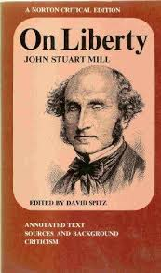
vita
Nacque nel 1806 a Londra e morì nel 1873 in Francia.
Era il figlio di James Mill, che ebbe un ruolo molto importante nella stesura dei Principi di Ricardo.
Fu ufficiale della Compagnia britannica delle Indie Orientali dal 1823 al 1858.
Fu anche membro del parlamento tra il 1865 e il 1868.

Slide 5
2. Introduzione generale

Slide 6
Introduzione generale
Mill fu un grande esponente del liberalismo e dell'utilitarismo, guidò la corrente del “radicalismo filosofico”, originata da Bentham (di cui fu allievo).
Le sue opere principali furono:
  Un sistema di logica (1843)
  Saggi su alcune questioni irrisolte nell'economia politica (1844)
  Principi di economia politica con alcune delle loro applicazioni alla filosofia sociale (1848)
  Sulla libertà (1859)
  Governo rappresentativo (1861)
  Utilitarismo (1863)
  La sottomissione delle donne (1869)
I suoi Principi di Economia Politica Ebbero molto successo al momento della loro pubblicazione e costituirono il principale riferimento nelle discussioni economiche della seconda metà del XIX secolo.
È una figura di transizione verso l’emancipazione della disciplina dai presupposti morali

Slide 7
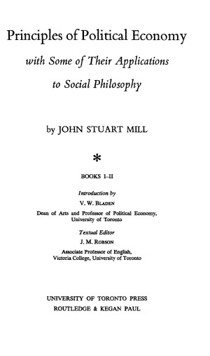
3. I Principi Di economia politica (1848)

Slide 8
I principi
Nella prefazione Mill sostiene che l’obiettivo del suo lavoro è il seguente:
“A chi scrive sembra che un’opera simile per oggetto e concezione generale a quella di Adam Smith, ma adattata alla conoscenza più estesa e alle idee migliorate dell’epoca presente, ossia il tipo di contributo che l’Economia Politica richiede attualmente . La ‘Ricchezza delle Nazioni’ è in molte parti obsoleta e in tutto imperfetta. L’Economia Politica, propriamente detta, è cresciuta quasi dall’infanzia fin dai tempi di Adam Smith…”
(Principles of Political Economy, p. 64)

Slide 9
La teoria della distribuzione (statica)
Mentre per Mill la produzione era soggetta a leggi naturali o universali, la distribuzione dipendeva dalla volontà umana, essa non era guidata da leggi naturali ma dipendeva da fattori istituzionali
La società era divisa in tre classi: proprietari terrieri, capitalisti e operai, che ricevevano rendite, profitti e stipendi.
La teoria del salario era la teoria del “fondo salariale”. Vale a dire, in ogni periodo, il fondo salario della società era composto dalle risorse salariali accumulate nell’economia (W). Il numero dei lavoratori a breve termine è stato fissato (L). Pertanto il salario è stato determinato dividendo il fondo salari per l’offerta di lavoro w= W/L.
I profitti, come nel caso di Ricardo, sono considerati residui, una volta pagati stipendi e affitti. Questi profitti residui sono i profitti lordi, che sono divisi in tre parti:
  Interesse: è il beneficio netto e si spiega con il prezzo dell'astinenza, come in Senior. La concorrenza garantisce l’uguaglianza dell’utile netto in tutti i settori;
  Ammortamento del capitale: determinato da fattori tecnici;
  Stipendi del management e premio di rischio: gli stipendi del management sono determinati dal livello abituale del settore e il premio di rischio dipende dal grado di rischio associato all'azienda.
La rendita si spiega come in Ricardo, cioè come rendita differenziale.

Slide 10
La teoria del valore
Mill evita tutte le questioni morali o filosofiche sul valore d'uso: se qualcosa ha valore di scambio, è perché è utile (ha valore d'uso).
Il valore è il fenomeno reale e il prezzo è il valore espresso in unità monetarie (Mill aderiva alla teoria quantitativa della moneta).
Vedeva la domanda e l'offerta come funzioni del prezzo, qualcosa che Marshall in seguito trasformò nella rappresentazione grafica delle rispettive curve che conosciamo oggi.
Riconobbe la nozione di elasticità della domanda, che chiamò “ influenza ” dell’economicità sulla "richiesta "
Prendiamo la distinzione di Adam Smith tra prezzo naturale e prezzo di mercato. Il prezzo naturale era il costo di produzione: la somma dei salari, degli affitti e dei benefici pagati per portare un bene sul mercato. Il prezzo di mercato dipendeva dall’interazione tra domanda e offerta.

Slide 11
La teoria della distribuzione (dinamica)
Spiegare la distribuzione in un’economia in crescita implicava alcune differenze
Come in Ricardo, se l’economia crescesse, dovendo coltivare terre meno fertili, il prezzo dei beni agricoli aumenterebbe. Ciò porta ad un aumento dei p dei beni che utilizzavano principalmente beni primari come input.
D'altro canto, per il resto dell'industria manifatturiera, grazie ai crescenti rendimenti di scala e ai miglioramenti tecnici dovuti all'aumento della produzione, i prezzi sarebbero diminuiti.
Come in Ricardo, a causa della produzione su terreni sempre meno fertili, i redditi tendono ad aumentare con la crescita dell'economia.
Anche i salari tendono ad aumentare in un’economia in crescita, a causa della maggiore produttività e perché, anche se i prezzi dei prodotti alimentari aumentano, avrebbero sempre meno importanza nel paniere base dei lavoratori.
Come risultato della crescente concorrenza tra i capitali man mano che aumenta l’accumulazione, il tasso di profitto tende a diminuire man mano che l’economia cresce. Il tasso scende fino a quando non vi è più alcun incentivo per un'ulteriore accumulazione, fino al livello che consente solo di coprire il deprezzamento del capitale esistente.Quando viene raggiunto questo livello, l'economia raggiunge uno stato stazionario.
Nello stato stazionario, la crescita della popolazione raggiungerà quella dell’accumulazione e i salari torneranno ai livelli di sussistenza. Ciò non significa, secondo Mill, che la povertà debba prevalere nello stato stazionario. Se la dimensione della popolazione rimane limitata (favorendo così l’uso della contraccezione e l’emigrazione) i salari possono rimanere relativamente alti.

Slide 12
4. Riflessioni finali

Slide 13
Pensieri finali
Come pensatore di transizione, Mill trasformò la teoria del valore e della distribuzione di Ricardo, portando avanti gli argomenti che sarebbero stati successivamente sviluppati dai marginalisti dopo il 1870.
I suoi principali contributi a questo riguardo furono la teoria della domanda e dell'offerta per determinare il prezzo dei beni e l'approccio della domanda e dell'offerta per spiegare la distribuzione dinamica tra le classi.

Slide 14
9. Riferimenti bibliografici

Slide 15
Bibliografia
Bibliografia facoltativa:
  A questo link potete trovare i 32 volumi delle opere complete di John Stuart Mill: https://oll.libertyfund.org/people/john-stuart-mill . Questa edizione è quella citata in tutto il ppt.

